Slide 1
Ο ΘΕΟΣ ΠΛΟΥΤΩΝΑΣ
ΑΓΓΕΛΟΣ Φ. Γ1

Slide 2
ΘΕΟΣ ΠΛΟΥΤΩΝΑΣ
ΥΠΗΡΧΑΝ ΚΙ ΑΛΛΟΙ ΘΕΟΙ ΌΠΩΣ Ο ΠΛΟΥΤΩΝΑΣ Ο ΘΕΟΣ ΤΩΝ ΝΕΚΡΩΝ ΚΑΙ ΤΟΥ ΚΑΤΩ ΚΟΣΜΟΥ. ΖΟΥΣΕ ΣΤΟΝ ΑΔΗ ΜΕ ΤΗ ΠΕΡΣΕΦΟΝΗ ΤΗ ΓΥΝΑΙΚΑ ΤΟΥ.

Slide 3
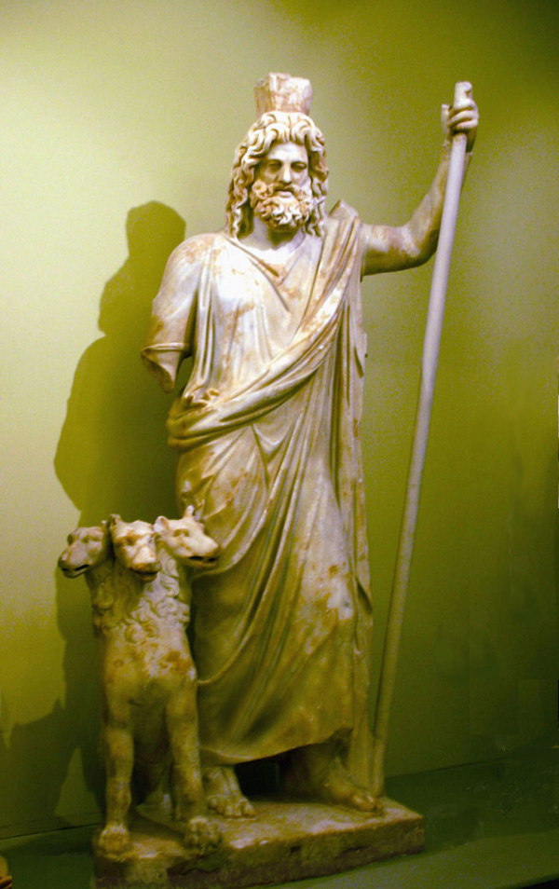
Θεός Πλούτωνας

